Slide 1
C A T A L O G O
C A M I O N

Slide 2
JETKING
C A M I O N
Características Más Destacadas
Compuesto especial de rodadura con una fuerte matriz de caucho.
Carcasa fuerte.
Orejetas tipo Amplio Pirámide.
Beneficios
Muy bien el kilometraje.
Buena capacidad de carga.
Excelente apoyo en el ejercicio de carga.
CÓDIGO | DESCRIPCIÓN | SIZE | Velocidad Máxima Km/h | Rim (IN) | Diámetro exterior Máx. (mm) | Ancho Sección Max. (mm) | Profundidad(mm) | Carga Max. Simple | Carga Max. Dual
1100-20JET | LL JK 11.00-20 16PR JETKING | 11.00-20 | 110/K | 8.0 | 1.096 | 300 | 22.6 | 3.350 Kgs | 2.900 Kgs.
1200-20JET | SET JK 12.00-20 18PR JETKING | 12.00-20 | 110/K | 8.5 | 1.154 | 324 | 22.0 | 3.750 Kgs | 3.350 Kgs.

Slide 3
HI-WAY KING
C A M I O N
Características Más Destacadas
Gran ranura hombro y costillas de hombro de civil.
Hendiduras profundas con zigzag.
Banda de rodadura ancha plana.
El diseño único del contrafuerte.
Beneficios
Excelente maniobrabilidad.
Excelente tracción y agarre en carretera.
Mejora de la distribución de la carga y características de desgaste.
Excelente disipación de calor y la renovabilidad.
CÓDIGO | DESCRIPCIÓN | SIZE | Velocidad Máxima Km/h | Rim (IN) | Diámetro exterior Máx. (mm) | Ancho Sección Max. (mm) | Profundidad(mm) | Carga Max. Simple | Carga Max. Dual
1200-20HIW | SET JK 12.00-20 18PR HIWAYKING | 12.00-20 | 110/K | 8.5 | 1.144 | 318 | 15.2 | 3.750 | 3.350

Slide 4
FLEETKING
C A M I O N
Características Más Destacadas
Caucho de la huella profunda con compuesto único.
Amplia banda de rodadura plana.
Agresivo 5 costilla vio patrón dentado con laminillas hombro redondeado.
Buena tracción y canalización eficiente del agua fácil maniobrabilidad.
Beneficios
Larga vida extra.
Desgaste uniforme y más amplio agarre en carretera.
Buena tracción y canalización eficiente del agua.
Para maniobrar sin problemas.
CÓDIGO | DESCRIPCIÓN | SIZE | Velocidad Máxima Km/h | Rim (IN) | Diámetro exterior Máx. (mm) | Ancho Sección Max. (mm) | Profundidad(mm) | Carga Max. Simple | Carga Max. Dual
1100-20FLE | SET JK 11.00-20 16PR FLEETKING | 11.00-20 | 110/K | 8.0 | 1.093 | 305 | 15.6 | 3.350 Kgs. | 2.900 Kgs.
900-20FLEE | SET JK 9.00-20 14PR FLEETKING | 9.00-20 | 110/K | 7.00 | 1.050 | 277 | 14.9 | 2.575 Kgs. | 2.300 Kgs.

Slide 5
JET-TRAK
C A M I O N
Características Más Destacadas
Dimensiones más grandes con terminales de tipo piramidal.
Más ancho de banda de rodadura y el caucho adicional con compuesto de goma única.
Fuerte y limpio carcasa.
Tiempo modelo probado.
Beneficios
Buena capacidad de carga.
Alto kilometraje.
Buena relación calidad-carcasa.
CÓDIGO | DESCRIPCIÓN | SIZE | Velocidad Máxima Km/h | Rim (IN) | Diámetro exterior Máx. (mm) | Ancho Sección Max. (mm) | Profundidad(mm) | Carga Max. Simple | Carga Max. Dual
900-20JETT | SET JK 9.00-20 14PR JETTRAK | 9.00-20 | 110/K | 7.0 | 1.054 | 273 | 22.2 | 2.650 Kgs. | 2.360 Kgs.

Slide 6
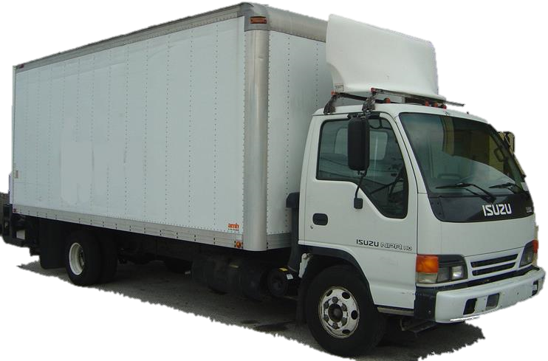
C A M I O N
PEQUEÑO

Slide 7
JET-TRAK
C A M I O N P E Q U E Ñ O
CÓDIGO | DESCRIPCIÓN | SIZE | Velocidad Máxima Km/h | Rim (IN) | Diámetro exterior Máx. (mm) | Ancho Sección Max. (mm) | Profundidad(mm) | Carga Max. Simple | Carga Max. Dual
750-16TRAK | LL JK 7.50-16 16PR JETTRAK | 7.50-16 | 110 | 6.0 | 841 | 230 | 17.3 | 1.580 Kgs | 1.400 Kgs
825-16TRAK | SET JK 8.25-16 18 PR JETTRAK | 8.25-16 | 100 | 6.5 | 862 | 237 | 17.8 | 1.850 Kgs | 1.750 Kgs

Slide 8
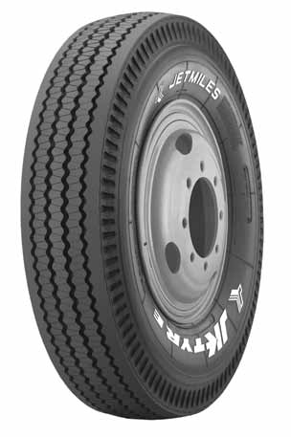
JET-MIL
C A M I O N P E Q U E Ñ O
Características Más Destacadas
Goma extra en la región de la banda de rodadura.
Más grande y más amplio de los neumáticos.
Ordenador optimizado presión huella distribución.
Carcasa fuerte
Beneficios
Muy alto kilometraje.
Desgaste suave.
CÓDIGO | DESCRIPCIÓN | SIZE | Velocidad Máxima Km/h | Rim (IN) | Diámetro exterior Máx. (mm) | Ancho Sección Max. (mm) | Profundidad(mm) | Carga Max. Simple | Carga Max. Dual
825-16JET | SET JK 825-16 16PR JM19 JETMIL | 8.25-16 | 130/M | 6.5 | 857 | 238 | 13.5 | 1.845 Kgs. | 1.755 Kgs.

Slide 9
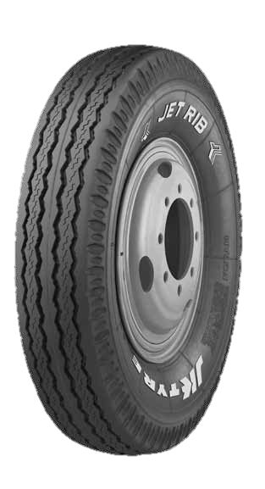
JET-RIB
C A M I O N P E Q U E Ñ O
Características Más Destacadas
Piso profundo y extra ancho.
Doble compuesto de piso.
Casco de Nylon fuerte.
Piso con doble radio y costillas rectas.
Beneficios
Kilometraje sobresaliente.
Rodamiento frío.
Alto renovado de casco.
Desgaste regular.
CÓDIGO | DESCRIPCIÓN | SIZE | Velocidad Máxima Km/h | Rim (IN) | Diámetro exterior Máx. (mm) | Ancho Sección Max. (mm) | Profundidad(mm) | Carga Max. Simple | Carga Max. Dual
750-16JRIB | SET JK 7.50-16 16PR JETRIB | 7.50-16 | 130/M | 6.0 | 830 | 223 | 12.4 | 1.580 Kgs | 1.390 Kgs

Slide 10
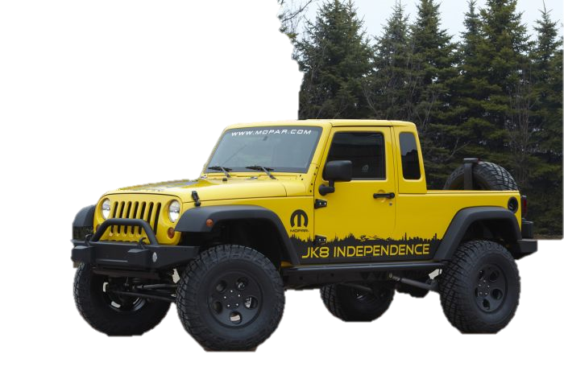
JEEPS
CAMIONETAS

Slide 11
JET-RIB
C A M I O N E T A
CÓDIGO | DESCRIPCIÓN | SIZE | Velocidad Máxima Km/h | Rim (IN) | Diámetro exterior Máx. (mm) | Ancho Sección Max. (mm) | Profundidad(mm) | Carga Max. Simple | Carga Max. Dual
650-14RIB | LL JK 6.50-14 8PR JETRIB + TUBO | 6.5-14 | 130/M | 5.0 | 700 | 190 | 10.1 | 840 Kgs. | 800 Kgs.
700-15RIB | LL JK7.00-15 10PR JETRIB + TUBO | 7.00-15 | 130/M | 5.5 | 774 | 213 | 12.3 | 1.060 Kgs. | 925 Kgs.
700-16RIB | SET JK 7.00-16 14PR JETRIB | 7.00-16 | 130/M | 5.5 | 803 | 209 | 13.0 | 1.305 Kgs. | 1.315 Kgs.

Slide 12
JET-TRAK
C A M I O N E T A
CÓDIGO | DESCRIPCIÓN | SIZE | Velocidad Máxima Km/h | Rim (IN) | Diámetro exterior Máx. (mm) | Ancho Sección Max. (mm) | Profundidad(mm) | Carga Max. Simple | Carga Max. Dual
650-14JET | LL JK6.50-14 10PR JETTRAK+TUBO | 6.50-14 | 100 | 5.0 | 708 | 196 | 12.5 | 940 Kgs. | 880 Kgs.
700-15TRAK | LL JK700-15 12PR JETTTRAK+TUBO | 7.00-15 | 100 | 5.5 | 785 | 212 | 15.1 | 1.175 Kgs. | 1.025 Kgs.
700-16TRAK | SET JK 700-16 14PR JET TRAK | 7.00-16 | 100 | 5.5 | 802 | 205 | 16.6 | 1.300 Kgs. | 1.150 Kgs.

Slide 13
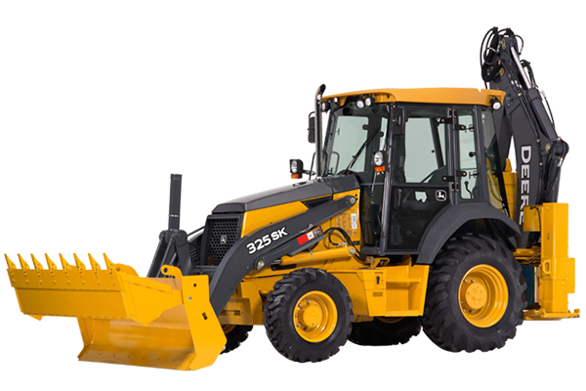
INDUSTRIALES

Slide 14
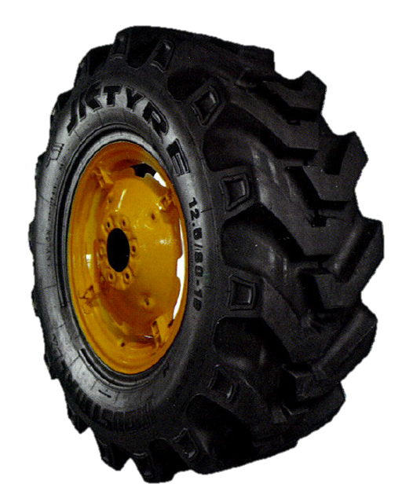
IND-DX
I N D U S T R I A L E S
Características Más Destacadas
Patrón direccional optimizado a través de técnicas de simulación avanzada.
Amplia superposición y más masa de caucho en el centro.
Presión de contacto uniforme.
Compuesto de caucho especialmente formulado.
Carcasa de nylon resistente.
Beneficios
Proporciona una excelente tracción y enrojecimiento.
Para fortalecer y estabilizar la banda de rodamiento bajo condiciones de operación severas.
Buena resistencia al pandeo, desgarro y el agrietamiento.
La resistencia a los cortes, las virutas, contusiones y abrasiones resultantes en más la vida del neumático.
Apoyar alta capacidad de carga y estabilidad.
CÓDIGO | DESCRIPCIÓN | SIZE | Categoría | Rim (IN) | Diámetro Total | Ancho Sección | Profundidad
12.5-80X18 | JK 12.5/80-18 12PR I-3 IND DX | 12.5/80-18 | I-3 | 9.00 | 985 | 309 | 27.5

Slide 15
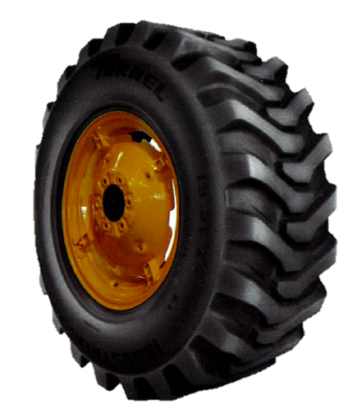
IND-KING
I N D U S T R I A L E S
Características Más Destacadas
La profundidad del dibujo óptima y tacos más amplios.
Patrón direccional optimizado a través de técnicas avanzadas de simulación, con el bloque central accidentada.
Barra de refuerzo entre las asas en el centro protectores carcasas únicos en entre las orejetas.
Compuesto especialmente formulado y carcasa de nylon.
Beneficios
Muy buena tracción y una mayor vida útil del neumático.
Proporciona una excelente tracción y buena resistencia al pandeo, desgarro y el agrietamiento.
Para fortalecer y estabilizar la banda de rodamiento bajo condiciones de operación severas.
Ayuda a proteger la carcasa contra daños externos y aumenta la vida del neumático.
CÓDIGO | DESCRIPCIÓN | SIZE | Categoría | Rim (IN) | Diámetro Total | Ancho Sección | Profundidad | Carga Maxima LBS / PSI
19.5L-24 | JK 19.5/L-24 12PR R4 IND KING | 19.5L-24 | R-4 | DW 16 A | 1.315 | 495 | 27 | 7.600 lbs. 34PSI

Slide 16
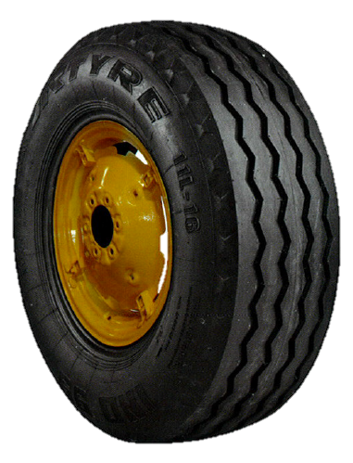
IND-99
I N D U S T R I A L E S
Características Más Destacadas
Uso de la composición especial para pisar compuesto.
Gran diseño ancho de la banda de rodamiento con agresiva patrón y la carcasa fuerte.
Región centro de la banda de rodamiento adecuada apoyado con refuerzo adicional.
Beneficios
Auto limpieza de neumáticos con banda de rodadura especialmente diseñado.
Ranuras para extraer piedra y barro para una mejor tracción.
Ayuda en funcionamiento más frío de los neumáticos y proporciona protección contra cortes y contusiones menores condiciones severas.
Menor generación de calor debido al reducido flexión de orejetas
CÓDIGO | DESCRIPCIÓN | SIZE | Categoría | Diámetro Total | Ancho Sección
11L-16 | JK 11L-16 10PR F-3 IND 99 | 11L-16 | F-3 | 1.625 | 510

Slide 17
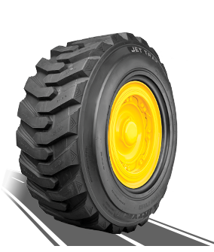
JET-TRAK SUPER
I N D U S T R I A L E S
Características:
Diseño de piso con barras anchas, planas y escalonadas.
Barra central de refuerzo.
Costado ancho y reforzado.
Diseño especial con protección contra el rin.
Nuevo compuesto de piso formulado con silicas de última generación.
Beneficios:
Asegura buen desempeño en gran variedad de aplicaciones fuera de carretera.
Minimiza la deformación del piso y protege la estructura contra daños.
Asegura mayor vida util y estabilidad de los costados.
Asegura mayor protección contra daños del rin en el área de ceja.
Excelente resistencia a cortes, desgaste y desgarre.
CÓDIGO | DESCRIPCIÓN | Rim (IN) | Capas equivalentes | Diámetro exterior Máx. (mm) | Ancho Sección Max. (mm) | Profundidad(mm) | Carga Max. Inflación
12-16.5R4 | JK 12-16.5 12PR R4 JETTRAX SUP | 12 | 9.75 standard Rm 16.5 | 835 | 315 | 20 | 6.320 / 80

Slide 18
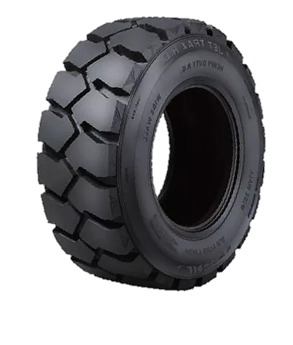
JET-TRAX HD
I N D U S T R I A L E S
Características:
Piso profundo y costado grueso.
Compuesto de hule diseñado especialmente con Sílica y Hule natural.
Rin diseñado especialmente para seguridad.
Diseño de gajos en el piso anchos, planos y extra profundos.
Beneficios:
Esto asegura larga vida y realza la estabilidad de los costados.
Muy buena resistencia a las virutas y desgarres.
Asegura mayor protección contra daños en el Rin.
Buen comportamiento bajo condiciones extremas.
CÓDIGO | DESCRIPCIÓN | Velocidad Speed | Velocidad Máxima Km/h | Rim (IN) | Diámetro exterior Máx. (mm) | Ancho Sección Max. (mm) | Profundidad(mm) | RIN APROB. | Rango de carga (mm)
12-16.5L4 | JK 12-16.5 12PR L4 JET TRAK HD | 5 M.P.H 10 M.P.H | 6,320 4,990 | 248,0 | 857 | 334 | 33,5 | 9,75 | 393

